Slide 1
Портфолио 1 «Б» класса МБОУ «ЛИЦЕЙ № 101» Классный руководитель: Тихонова Наталья Алексеевна

Slide 2
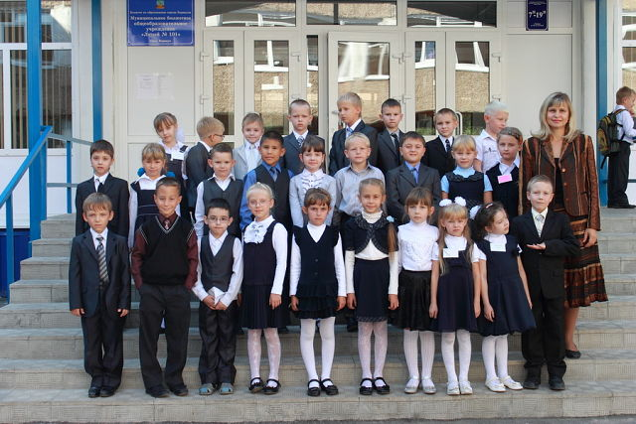
Вот и мы! Встречайте нас –
Мы ваш новый первый класс!

Slide 3
1 Б – наш класс зовут !!! И мы нужны то там , то тут Мы очень хорошие детки, Опрятны, прилежны, скромны И учимся не для отметки, Нам прочные знанья нужны. Друг за другом мы горою, Хоть и ссоримся порою. Мы шустрые, спортивные, смелые, активные Сообразительные, любознательные, В общем, очень привлекательные Задорней ребят не найдете нигде Девчонок, мальчишек из 1-го Б !!!

Slide 4
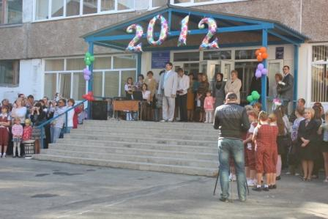
Здравствуй, лицей!

Slide 5
Город «Дружба»
Девиз:
Дружить всегда,
дружить везде, помочь товарищу в беде.

Slide 6
Городские органы самоуправления
Мер города: Петерс Алиса
Председатели комитетов по
Образованию (Умники и умницы)
Каркавина Мария, Люблинская Алина, Кулыгина Светлана, Гаджиев Артемий, Авсюкевич Яромир
Культуре («Муза» и «Собеседник»)
Дубогрызова Софья, Чертенкова Ирина, Торопова Алина, Семин Артур, Голубева Диана, Артамонова Алиса
Здравоохранению и спорту( «Забота» и «Чемпион»)
Анчугов Павел, Калькаев Матвей, Мальцева Софья, Ярков Семен, Денисов Иван, Гладешев Артем
Начальник управления внутренних дел(«ШСБ»)
Карнаухов Сергей, Чибисов Константин, Зидарев Матвей,

Slide 7
Линейка « 1 сентября»

Slide 8
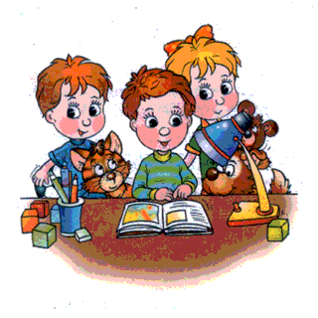
1 Б – это: 26 пар быстрых ног, 26 пар крепких рук, 26 умных голов И 26 восхитительных улыбок!

Slide 9
Наш класс – это 15 мальчишек и 11 девчонок. Мы все разные: кто-то увлекается феями Винкс, а кто-то без ума от Человека-паука. Но в одном мы похожи - мы всегда готовы прийти на помощь друг другу!

Slide 10
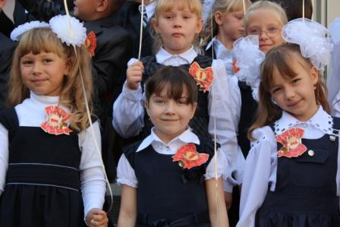

Slide 11
В школе мы совсем недавно, ходим только в 1 класс,
Но узнали мы о главном, что зависит всё от нас!
Нам не следует лениться, чтобы знанья получать,
Надо очень потрудиться, чтобы грамотными стать.
В нашем новом коллективе нам не скучно никогда,
Все девчонки удалые и ребята хоть куда,
И с учительницей, честно, повезло, ребята, нам,
С нею всё так интересно, верим мы её словам.

Slide 12
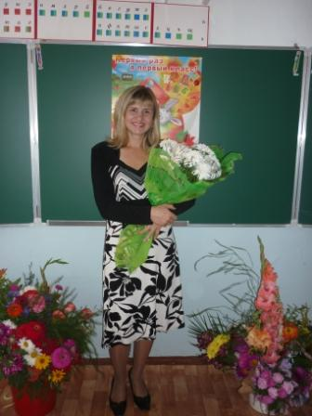
Наталья Алексеевна настоящий учитель от Бога. Она не просто учит нас читать и писать, она учит нас жить. Она знает все наши тайны и умеет угадывать наши мысли. Она строгая, но справедливая и мы ее очень любим и доверяем ей.

Slide 13
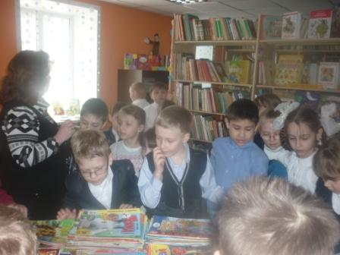
Круто ты попал в 1 Б, повезло,
Очень повезло тебе!

Slide 14
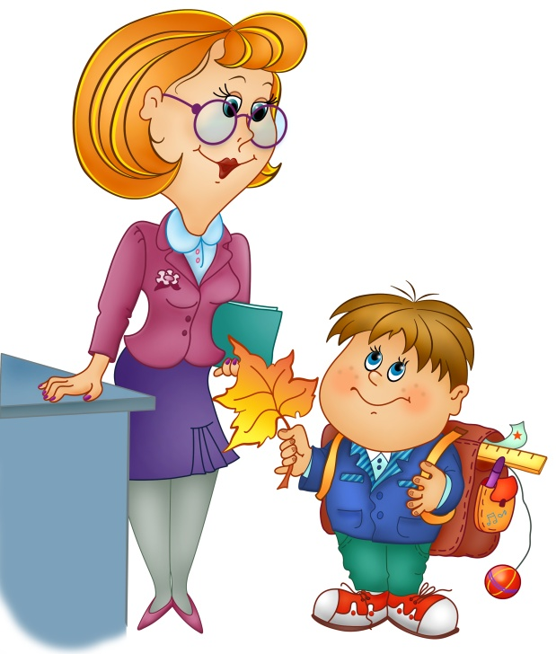
Будем мы вовсю стараться проявлять себя во всём, Заниматься, развиваться, чтобы сильным быть звеном!

Slide 15
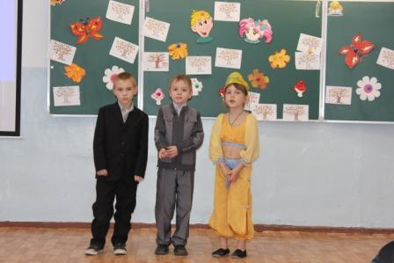
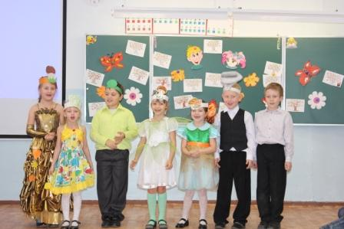
Праздник осени

Slide 16
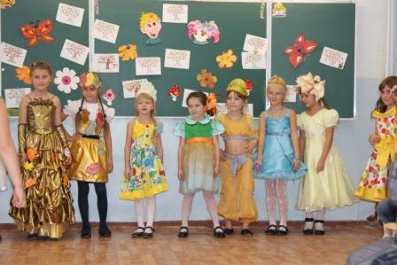
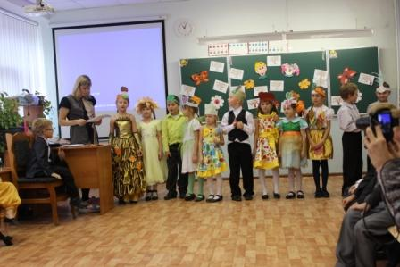

Slide 17
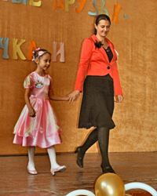
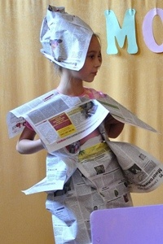
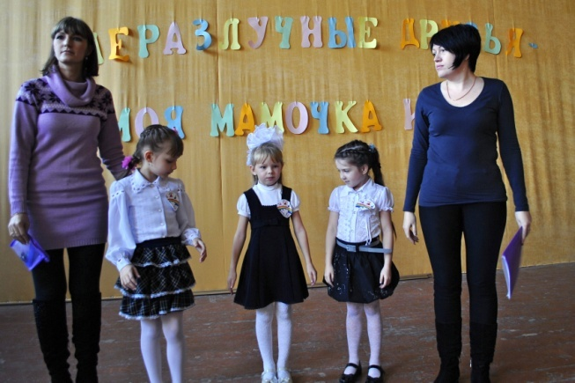
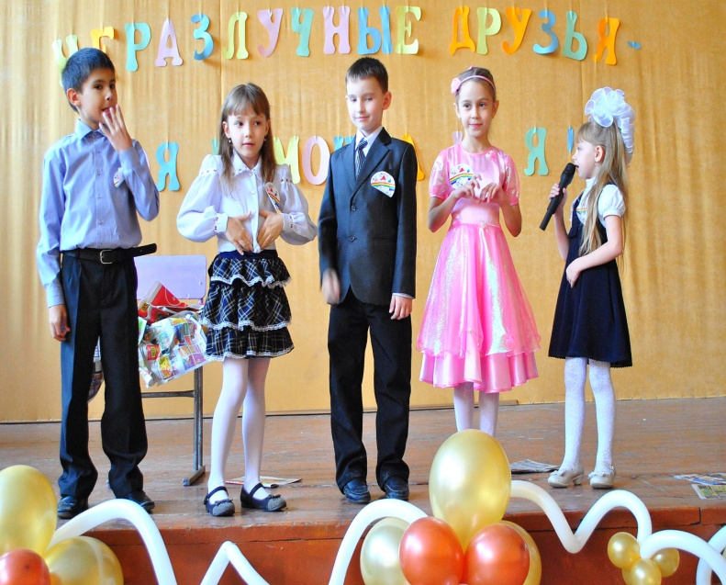
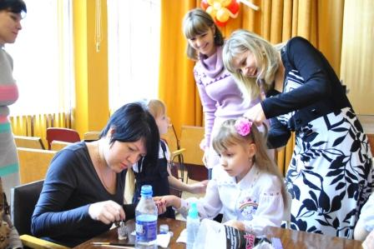
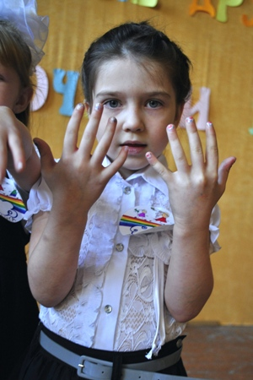
Праздник « Неразлучные друзья- моя мамочка и я»

Slide 18
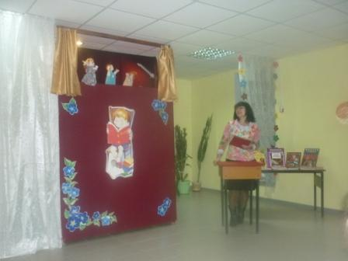
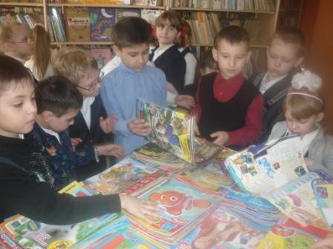
Праздник БуКВАРЯ.

Slide 19
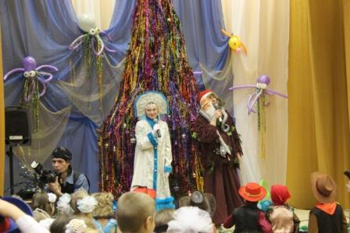
Новый год

Slide 20
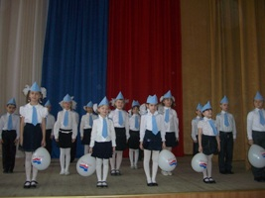
Конкурс военно- патриотической песни.

Slide 21
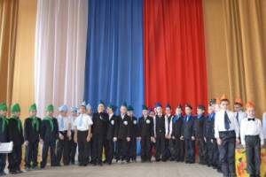
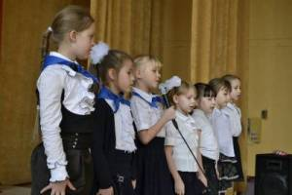

Slide 22
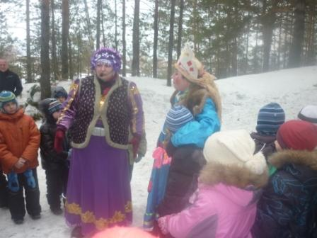
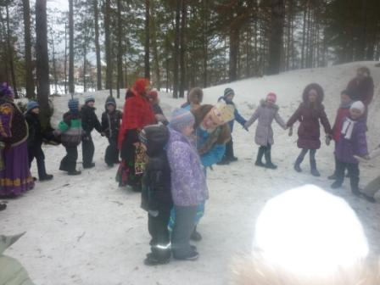
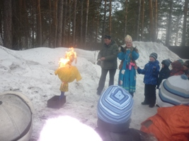
Масленица

Slide 23
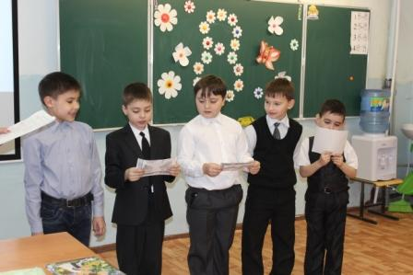
Наши девочки - самые лучшие

Slide 24
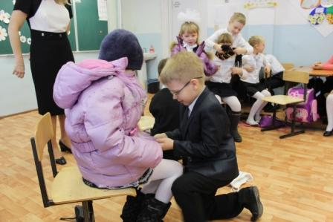
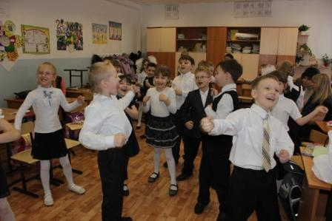

Slide 25
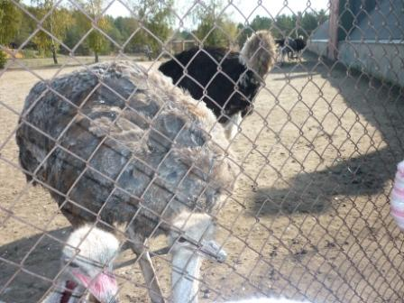
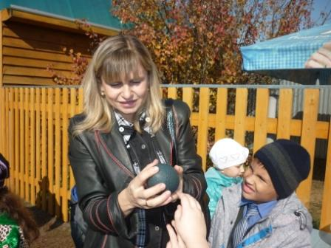
Экскурсия на страусовую ферму

Slide 26
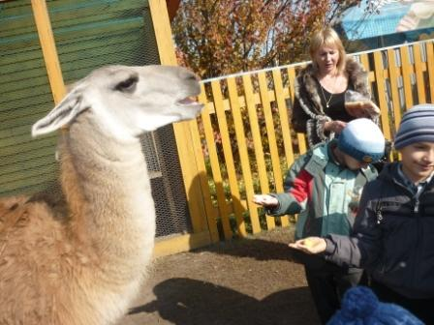
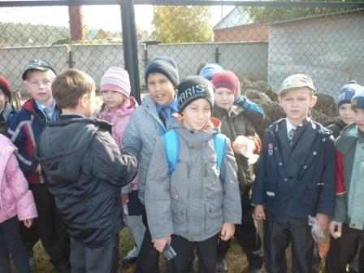
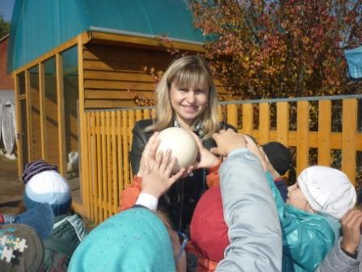

Slide 27
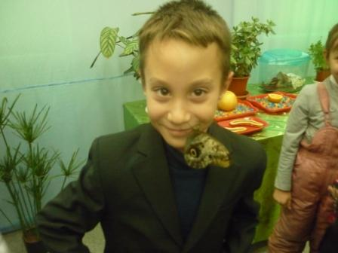
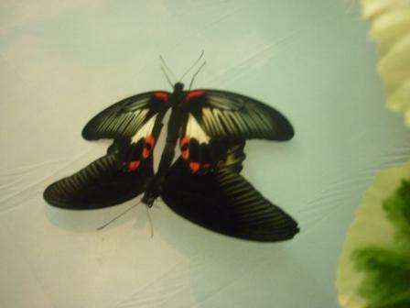
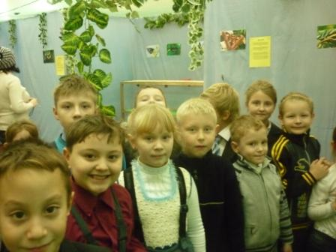
Экзотические бабочки

Slide 28
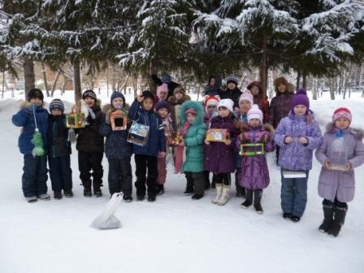
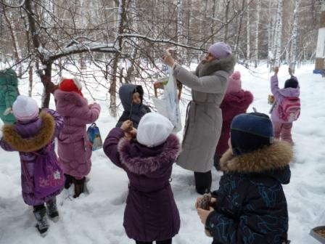
Конкурс Кормушек

Slide 29
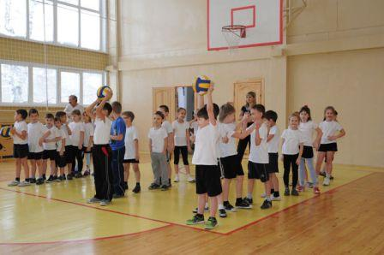
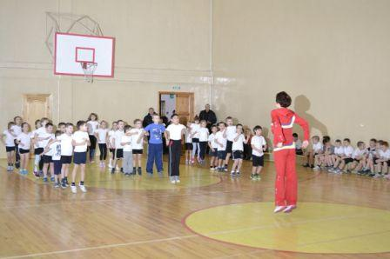
ВЕСЁЛЫЕ СТАРТЫ

Slide 30
Смотрим в будущее смело, мы добьёмся своего, Станет класс единым целым, будем все за одного.

Slide 31
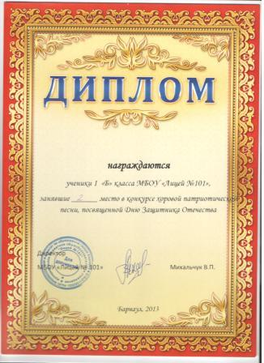
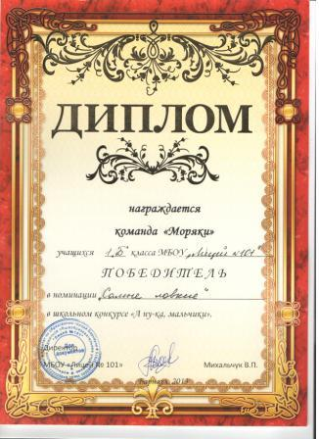
Наши достижения

Slide 32
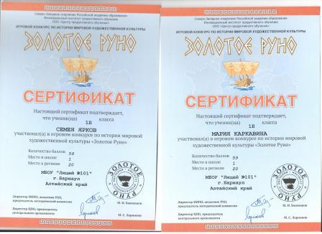

Slide 33
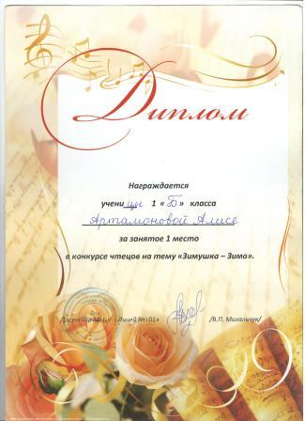

Slide 34
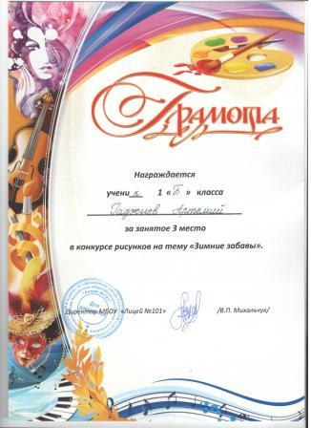
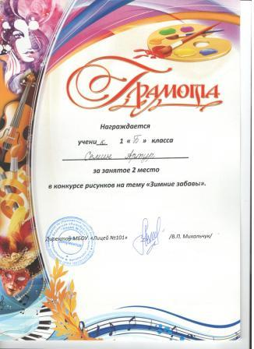

Slide 35
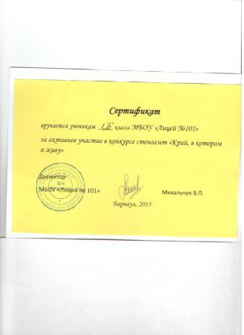

Slide 36
Пусть трудностей навалом,
Мы все преодолеем,
Но только друг без друга
Нам вряд ли обойтись,
А с другом жизнь прекрасней
И много веселее,
Как здорово, что все мы здесь
сегодня собрались!
Пусть кто-то не считает,
Что класс наш очень дружный
Мы в сотый раз докажем,
Что все же он не прав!
Все радости и беды
Мы пополам поделим!
Как здорово, что всех ты нас
любимый класс собрал!

Slide 37
Спасибо за внимание!

